Slide 1


ADMINISTRACIÒN ZONAL CALDERÓN
MUNICIPIO DEL DISTRITO METROPOLITANO DE QUITO – MDMQ

Slide 2
ANTECEDENTES
ADMINISTRACIÓN ZONAL CALDERÓN
EJECUCIÓN PRESUPUESTARIA 2019
ADMINISTRACIÓN ZONAL VALLE DE LOS CHILLOS
El predio No. 320052, de 4483.61m2 mantiene en la actualidad espacios utilizados por Misión Pichincha de la Prefectura de Pichincha, el Patronato San José y el espacio que se pretende suscribir el Convenio de Administración y Uso Múltiple.
El Art. IV-6.22, de la Ordenanza Municipal 001, señala: “El Concejo Metropolitano podrá autorizar la celebración de CONVENIOS DE ADMINISTRACIÓN Y USO MULTIPLE DE ÁREAS RECREATIVAS, CASAS BARRIALES Y COMUNALES DEL DISTRITO METROPOLITANO, conjuntamente suscritos con: ligas parroquiales, barriales, comités pro mejoras, juntas parroquiales y organizaciones de la comunidad, conjuntamente con la Administración Zonal Metropolitana respectiva”.
Con informes de los entes correspondientes se justificó la pertinencia de realizar el Convenio de Uso y Administración con el Comité que presentó un proyecto integral para la comunidad cuya superficie corresponde a 3291.94 m2
Mediante sesión de 16 de diciembre de 2012 la Comisión de Espacio Público resolvió que dentro del Convenio de Uso y Administración se indique que el plazo es de 5 años a partir de la suscripción del mismo, el cual será firmado con el Comité Pro Mejoras “Carapungo Libre y Seguro

Slide 3

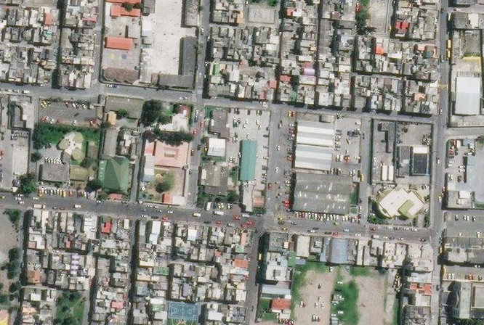
Calle Carihuairazo
Calle Rio Cayambe
Calle Nepalí Godoy
Calle Pululahua
Predio 320052 MUNICIPIO DEL DISTRITO METROPOLITANO DE QUITO
Calle Carihuairazo
Calle Rio Cayambe
Calle Nepalí Godoy
Calle Pululahua
Predio 320052 MUNICIPIO DEL DISTRITO METROPOLITANO DE QUITO
INFORME TÉCNICO PREDIO 320052
EJECUCIÓN PRESUPUESTARIA 2019
ADMINISTRACIÓN ZONAL VALLE DE LOS CHILLOS
UBICACIÓN
CALLE CARIHUAIRAZO
Datos Técnicos | Detalle | Medidas
Norte | Calle Carihuairazo | 56,65 m
Sur | Calle Rio Cayambe | 65.76 m
Este | Calle Nepalí Godoy | 83,54 m
Oeste | Calle Pululahua | 83,85 m
CALLE CARIHUAIRAZO
CALLE PULULAHUA
CALLE PULULAHUA
CALLE GODOY
CALLE GODOY
CALLE RÍO CAYAMBE
CALLE RÍO CAYAMBE

Slide 4
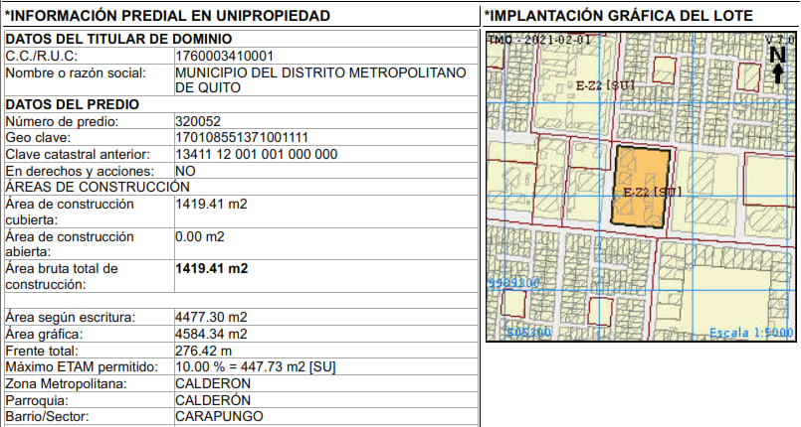
ADMINISTRACIÓN ZONAL CALDERÓN
EJECUCIÓN PRESUPUESTARIA 2019
ADMINISTRACIÓN ZONAL VALLE DE LOS CHILLOS
DETALLES DEL PREDIO
Área levantamiento: 4483.61 m2

Slide 5
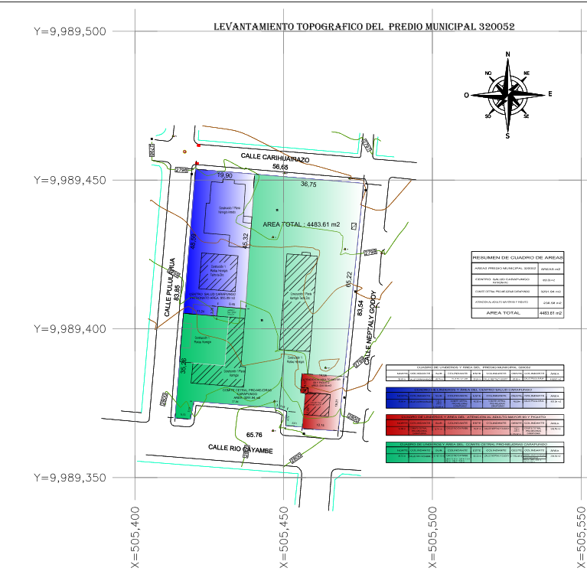
ADMINISTRACIÓN ZONAL CALDERÓN
EJECUCIÓN PRESUPUESTARIA 2019
ADMINISTRACIÓN ZONAL VALLE DE LOS CHILLOS
CUADRO DE ÁREAS DE CONSTRUCCIÓN
COMITÉ PRO-MEJORAS CARAPUNGO
CUADRO DE AREA CONSTRUCCIÓN
 | DETALLE | Área (m²)
CONSTRUCCION 1 | UNA PLANTA HORMIGON ARMADO | 208,02
CONSTRUCCION 2 | UNA PLANTA HORMIGON ARMADO | 250,06
CONSTRUCCION 3 | UNA PLANTA DE HORMIGON TECHO ZINC | 30,66
CONSTRUCCION 4 | UNA PLANTA DE HORMIGON TECHO ZINC | 332,48
CONSTRUCCION 5 | UNA PLANTA HORMIGON ARMADO | 187,22
 | AREA TOTAL DE CONSTRUCCION | 1.008,44 m2
 | AREA TOTAL UTIL | 2283.5 m2
 | AREA TOTAL DE SUPERFICIE DEL COMITÉ CENTRAL PROMEJORA CARAPUNGO | 3291.94 m2

Slide 6

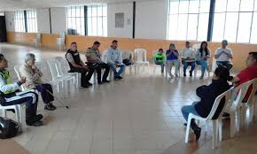
ADMINISTRACIÓN ZONAL CALDERÓN
EJECUCIÓN PRESUPUESTARIA 2019
ADMINISTRACIÓN ZONAL VALLE DE LOS CHILLOS
ENFOQUE SOCIAL PARA EL USO DE LA
CASA COMUNAL DE CARAPUNGO
Fuente: Plan de Trabajo Comité Pro Mejoras Carapungo Libre y Seguro

Slide 7

ADMINISTRACIÓN ZONAL CALDERÓN
EJECUCIÓN PRESUPUESTARIA 2019
ADMINISTRACIÓN ZONAL VALLE DE LOS CHILLOS
Objetivo General
Satisfacer las necesidades básicas insatisfechas que propendan a mejorar las condiciones de vida de las personas que habitan en el Barrio Carapungo.

Slide 8

ADMINISTRACIÓN ZONAL CALDERÓN
EJECUCIÓN PRESUPUESTARIA 2019
ADMINISTRACIÓN ZONAL VALLE DE LOS CHILLOS
Objetivos Específicos
Generar espacios de socialización mediante la cooperación comunitaria, logrando espacios de discusión y análisis comunitarios sobre la problemática barrial.
Sensibilizar a los moradores sobre la necesidad de participación ciudadana, con talleres de capacitación, para lograr mejorar y solucionar problemas existentes.

Slide 9

ADMINISTRACIÓN ZONAL CALDERÓN
EJECUCIÓN PRESUPUESTARIA 2019
ADMINISTRACIÓN ZONAL VALLE DE LOS CHILLOS
Proyectos a ejecutarse
Proyecto Arte y Cultura en Carapungo.
Proyecto Gusantina (favorecer el bienestar de la infancia y la juventud para mejorar la calidad de vida).
Proyecto Centro de Solidaridad de Carapungo (tareas de investigación, divulgación y prevención de los riesgos derivados de los diferentes tipos de adicciones y la atención a personas con problemas asociados a las mismas.

Slide 10

ADMINISTRACIÓN ZONAL CALDERÓN
EJECUCIÓN PRESUPUESTARIA 2019
ADMINISTRACIÓN ZONAL VALLE DE LOS CHILLOS
Proyectos a ejecutarse
4. Proyecto Arrebato Asociación Vecinal (participación multicultural para la cohesión social).
5. Proyecto Barrio Verde Asociación Cultural (espacio de encuentro para la participación activa y responsable en el desarrollo sociocultural del Barrio de Carapungo).

Slide 11

ADMINISTRACIÓN ZONAL CALDERÓN
EJECUCIÓN PRESUPUESTARIA 2019
ADMINISTRACIÓN ZONAL VALLE DE LOS CHILLOS
Proyectos a ejecutarse
6. Proyecto El Gancho Club de Fútbol.
7. Proyecto Espacio Visiones para Personas con Discapacidad (favorecer la integración y participación de personas con discapacidad para trabajar en su salud mental, en particular).

Slide 12
ADMINISTRACIÓN ZONAL CALDERÓN
EJECUCIÓN PRESUPUESTARIA 2019
ADMINISTRACIÓN ZONAL VALLE DE LOS CHILLOS
Objeto Convenio de Administración y Uso
3291.94 m2 del predio No. 320052, ubicado en el sector de Carapungo entre la calle: Río Cayambe y Neptali y Godoy.
Obligaciones del Comité Pro Mejoras “Carapungo Libre y Seguro”
No podrá lucrarse del bien objeto del presente convenio.
Plazo y otras condiciones
El plazo será de 5 años
Se establece un Administrador de convenio quien velará por el cabal cumplimiento del mismo, por parte de la Administración Zonal, el Director Administrativo Financiero
Para cumplir con la proyecto presentado por el Comité Pro Mejoras “Carapungo Libre y Seguro.
Realizar autogestión para el pago de los servicios básicos y guardianía.
Se establece informes e inspecciones en cualquier momento en pro del cumplimiento de este convenio de uso.
Utilizar el bien objeto del presente convenio solo para actividades en favor de la comunidad de Carapungo o de la zona.

